Slide 1
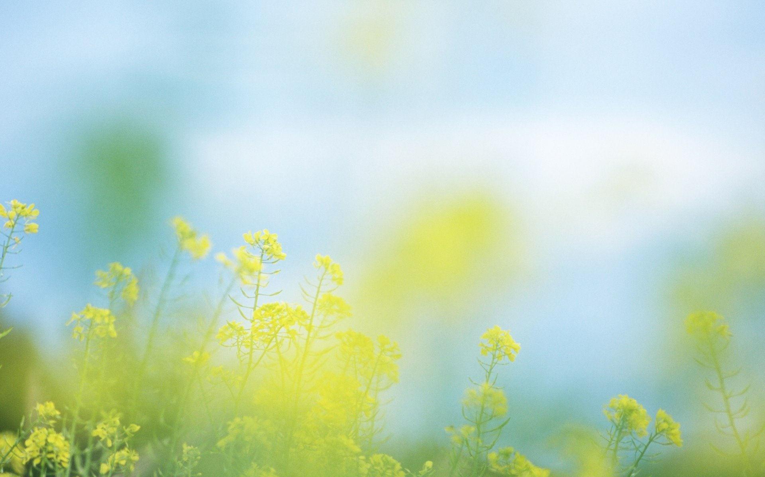
ООД по ознакомлению с окружающим миром «Цветущий луг»
Подготовила: Спиридонова М. Н.

Slide 2
Луговые цветы растут на зеленых солнечных лугах и полях, а так же на опушках леса. И вы не раз их видели, когда приезжали в гости к бабушке и дедушке в деревню, ездили с родителями на дачу или в турпоход. Вы могли слышать об их полезных свойствах. А может быть даже пробовали душистый чай из луговых трав? Да, действительно многие из луговых цветов и растений относятся к лекарственным травам, которые вы можете собрать, а затем дома приготовить полезные отвары и чаи. Луговые цветы поражают своим многообразием, простотой и красотой. Сегодня мы познакомимся с наиболее известными из них.

Slide 3
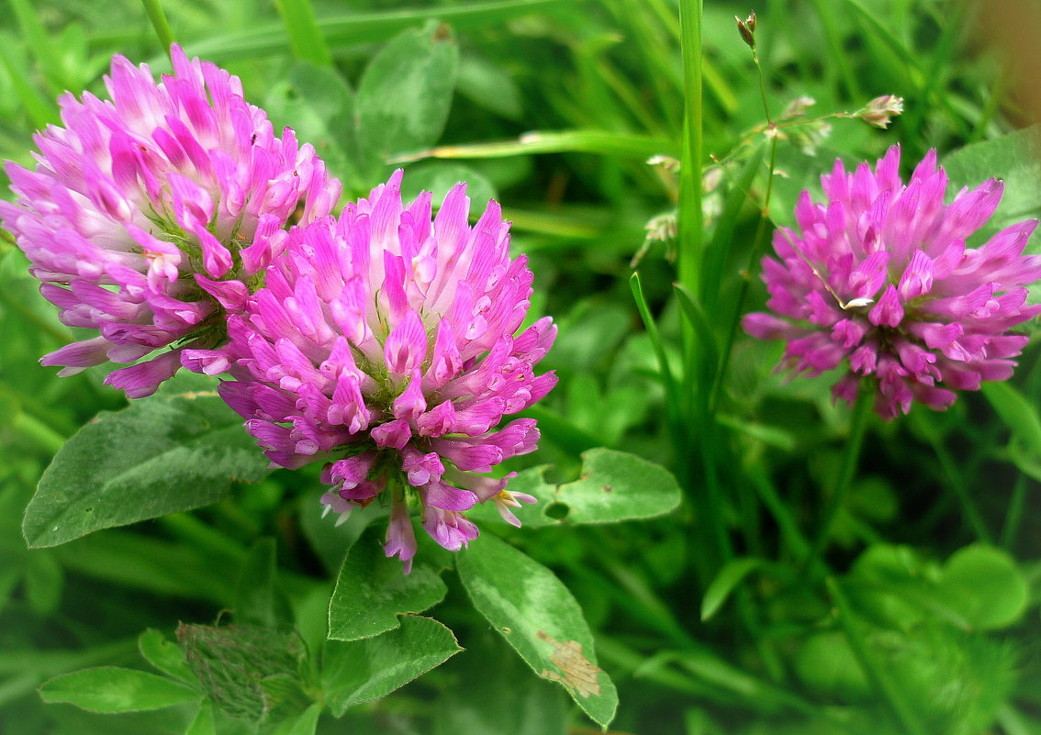
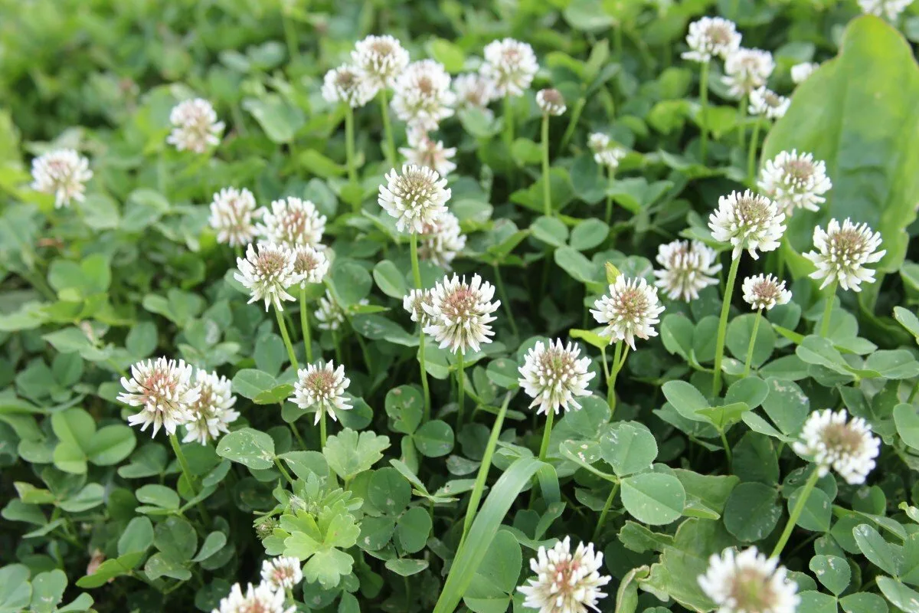
Клевер
Произрастает практически на всех
континентах нашей планеты. Листики
у этой травы собраны по трое, образуя
характерный трилистник. Но
встречаются и четырехлистные виды
клевера. Клевер – весьма популярное в
сельской местности растение, является
отличным кормом для животных.
В народной медицине
клевер до сих пор
применяется как средство от
головной боли и
головокружения.

Slide 4
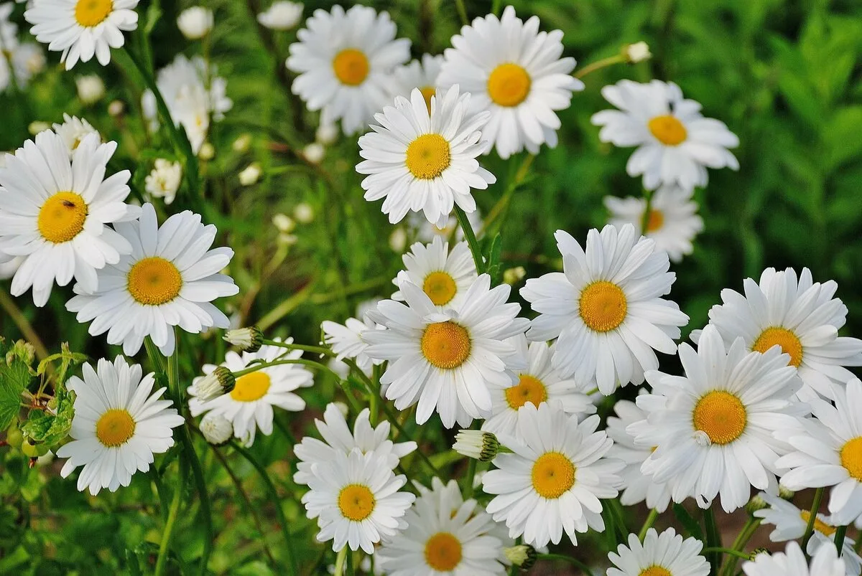
Ромашка
Имеет довольно широкое распространение в Евразии, Австралии, Южной Африке, Америке. В медицине препараты на основе ромашки используют при многих болезнях взрослых и детей. Настои и отвары из этого растения помогают при лечении простуды.
Этот цветок считается символом России. Поэтому ромашке посвящено много известных стихов и песен.

Slide 5
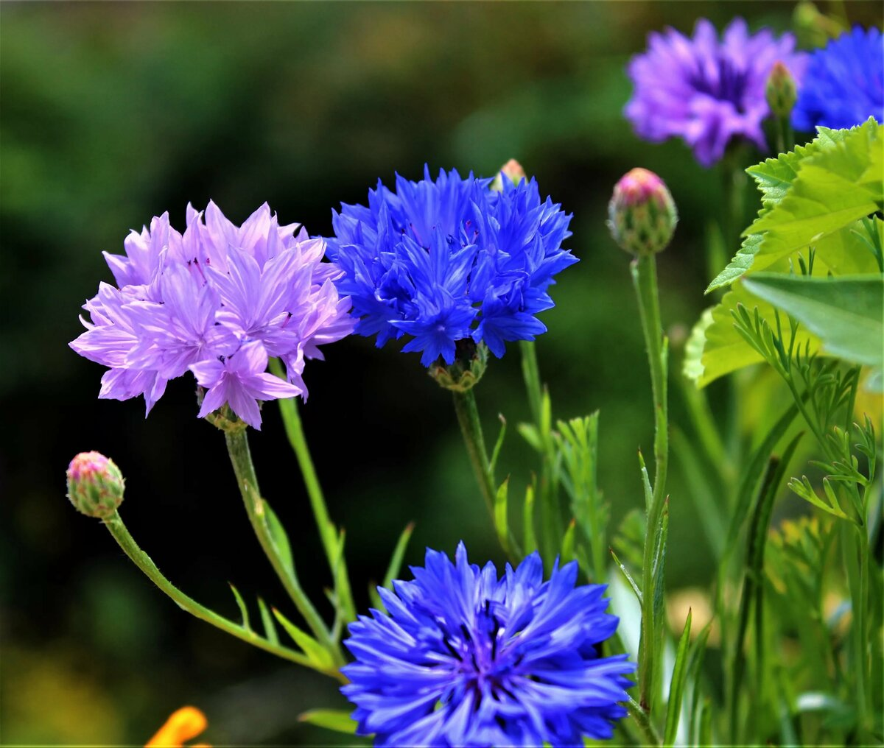
Василек
Василёк луговой растёт в европейской части страны и на Алтае на лугах, лесных полянах, среди кустарников. Русское название цветка произошло от имени удалого парня Василя. Согласно легенде единственный сын бедной женщины был околдован русалкой: увлечённый ею в поле, он превратился в синий, напоминающий студёный омут цветок.
Цветки могут быть
использованы для
получения красок -
голубой и синей (для
шерстяных тканей)

Slide 6
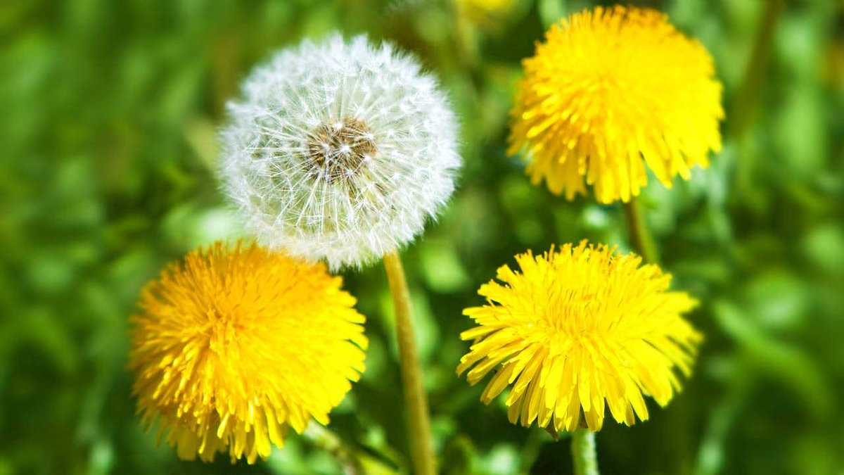
Одуванчик
Это весенний цветок яркого солнечно-жёлтого цвета. Они начинают цвести одними из первых цветов. Ещё в самом начале весны одуванчиками укрываются все свободные лужайки, клумбы и скверики.
Одуванчики имеют
лечебные свойства.
Корни, листья и сок
помогают излечиться
от многих болезней. Их
можно употреблять в
пищу, делать из них
салаты или же сварить
вкусное и полезное
варенье.

Slide 7
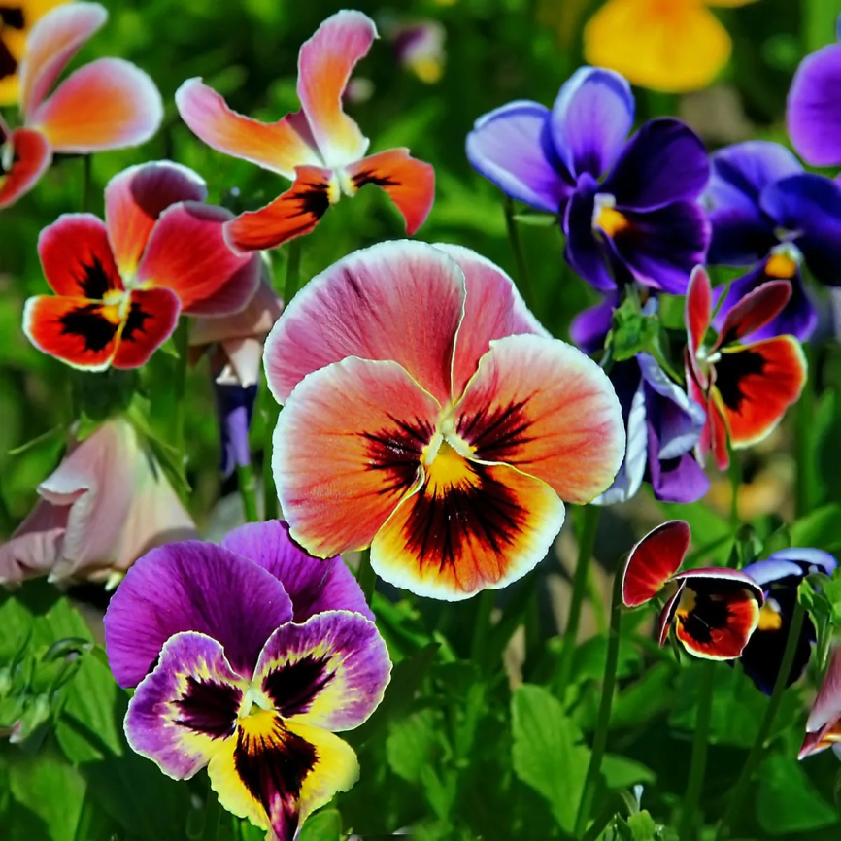
Анютины глазки
По легенде, в цветок превратилась девушка Анюта, которая очень долгое время ждала своего жениха с войны, но который так и не вернулся обратно. Так и по сей день, анютины глазки мы видим у дороги, они всматриваются вдаль, с надеждой увидеть любимого.
Анютины глазки относятся к
съедобным цветам, что
позволяет поварам мира
готовить из них самые
разнообразные блюда.

Slide 8
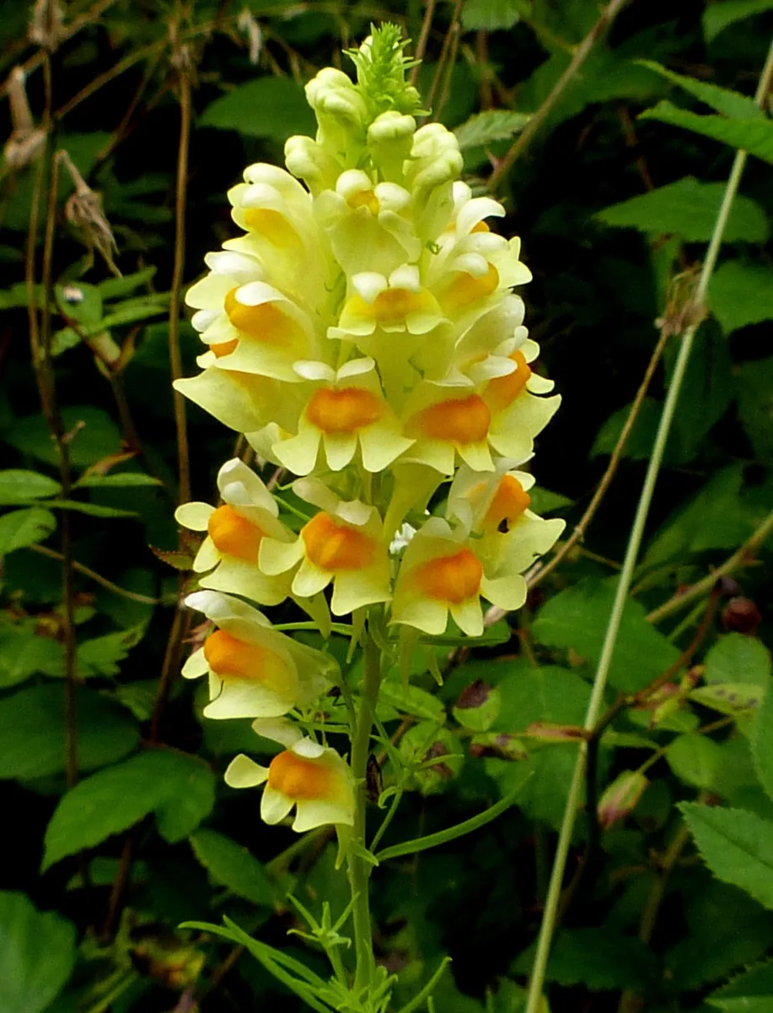
Льнянка обычная
Народные названия собачки или
львиный зев.
Его можно встретить на сухих
лугах и опушках, на заброшенных
полях и степных осыпях.
В полях льнянка обыкновенная
является распространенным
сорняком. Растение быстро
разрастается благодаря большому
количеству семян. Пчелы и шмели
приспособились получать нектар
из его сложных цветков.
Не стоит забывать, что растение
ядовитое.
Внешне он напоминает одуванчик, но мать-и-мачеха

Slide 9
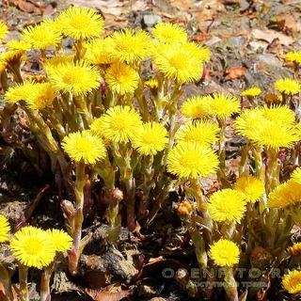
Мать-и-мачеха
Внешне он напоминает одуванчик, но мать-и-мачеха меньше и всегда растет кучками. Цветок мать-и-мачехи желтый и пушистый. Мать-и-мачеха встречается по всей территории нашей страны. Она селится на влажных берегах водоемов, оврагов, на лугах. Цветет мать-и-мачеха ранней вес
ной.
Листья мать-и-мачехи
помогают от кашля.
Правильно
приготовленный настой
очищает легкие от
инфекции, облегчает
кашель и лечит больное
горло.

Slide 10
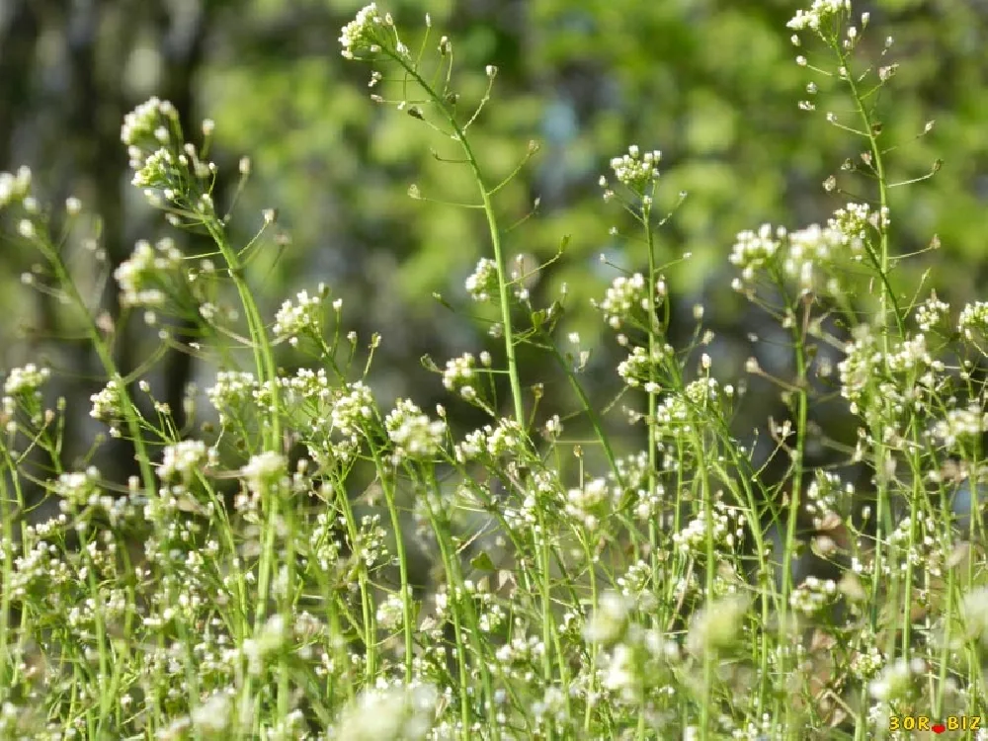
Пастушья сумка
Растет повсеместно в тропических и умеренных районах земного шара. В горах пастушья сумка поднимается до высоты 2700 м. Это растение широко используется в медицине, как в традиционной, так и в народной. Пастушья сумка обладает уникальным кровоостанавливающим действием .

Slide 11
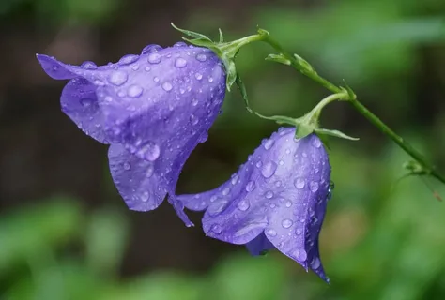
Колокольчик
Колокольчик – красивое растение, которое было названо так из-за формы цветков, похожей на колокол. Такие цветы начали прорастать в горных местностях, а затем появились и в лесах, и на полях. Даже в пустынных местах и на скалах можно встретить колокольчик. В России насчитывается около 150 видов колокольчика!
Очень часто
применяют настой из
колокольчика для
лечения ангины.

Slide 12
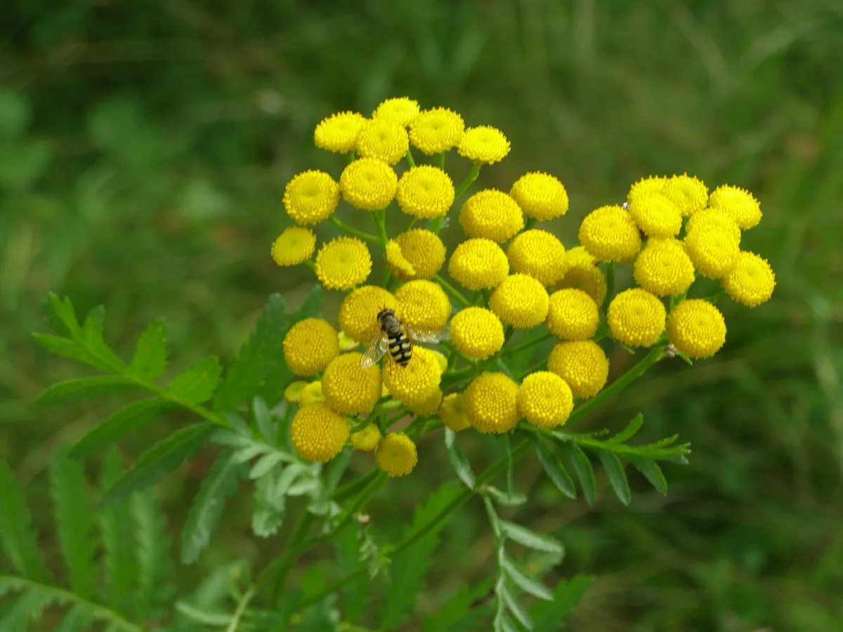
Пижма обычная
Растёт по сухим лугам, канавам, балкам, по берегам рек и
озёр, в посадках, на опушках леса и среди кустарников, около
дорог и близ жилья, по мусорным местам, на межах.
В давние времена, когда не
было холодильников, при
недостаче соли или её
отсутствии, для сохранения
свежего мяса пользовались
порошком из цветов пижмы и
её листьев, добавляя к этой
смеси листья крапивы.
Считается, что пижма
обыкновенная отгоняет мух,
поэтому её целесообразно
Высаживать возле помещений для скота

Slide 13
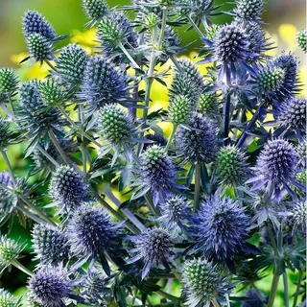
Синеголовник
Это многолетнее растение, которого насчитывается несколько видов.
Синеголовник - это
уникальное растение,
которое издревле
применяли для лечения
различных заболеваний. Его
препараты помогали
преодолеть головную и
зубную боль.
Согласно поверьям, если
композицию из
синеголовника разместить в
своем доме, то она отведет
порчу и сглаз.

Slide 14
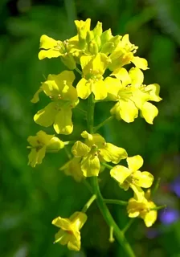
Сурепка обычная
Растет по всему земному шару, предпочитая места с умеренным климатом. Сурепка встречается вдоль дорог, на полях, лугах и огородах как сорняк. Сурепку используют в качестве пряности или салатной зелени в кулинарии, а также в качестве целебного средства в народной и официальной медицине.
Растение считается
условно ядовитым, но
большую опасность
представляет для
насекомых и птиц: при
соблюдении
умеренности во время
употребления человеку
сурепка не вредна.

Slide 15
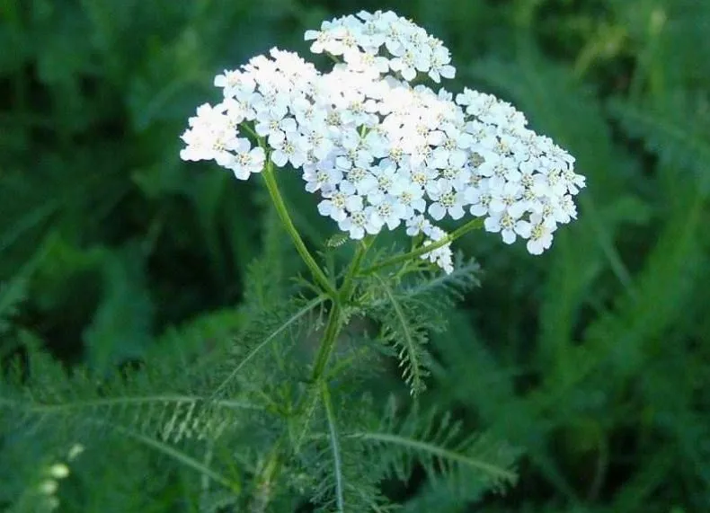
Тысячелистник
Растёт на лугах, в луговых степях, в светлых лесах, вдоль дорог почти по всей России. Листьев у тысячелистника не тысяча, а гораздо меньше. Но каждый изрезан, рассечён на множество долек. Вот и кажется, что их очень много. Ещё 900 лет назад греческий врач Диоскорид писал, что тысячелистник заживляет раны и останавливает кровотечения.
В годы Великой
Отечественной
войны отвары и
настои растения
применялись при
лечении раненых
воинов.

Slide 16
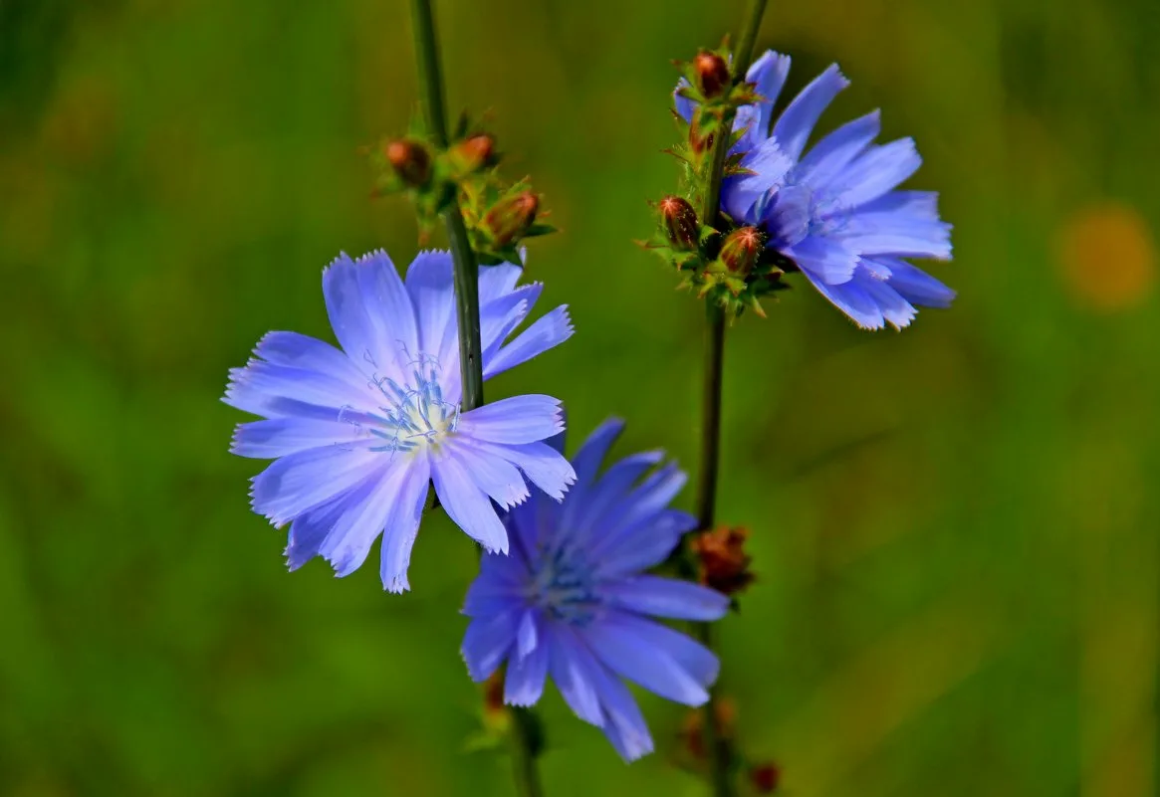
Цикорий обычный
Встречается практически всюду — в азиатской и европейской частях Евразии, в Новой Зеландии, Африке, Австралии, Индии, Южной Америке, России
Корень используют как
заменитель
кофе. Высушенные и
обжаренные корни
добавляют к
натуральному кофе для
улучшения его
вкуса. Сироп из корней
используется в
кондитерской,
консервной отрасли и в
кулинарии.

Slide 17
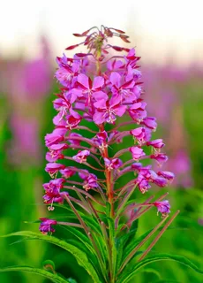
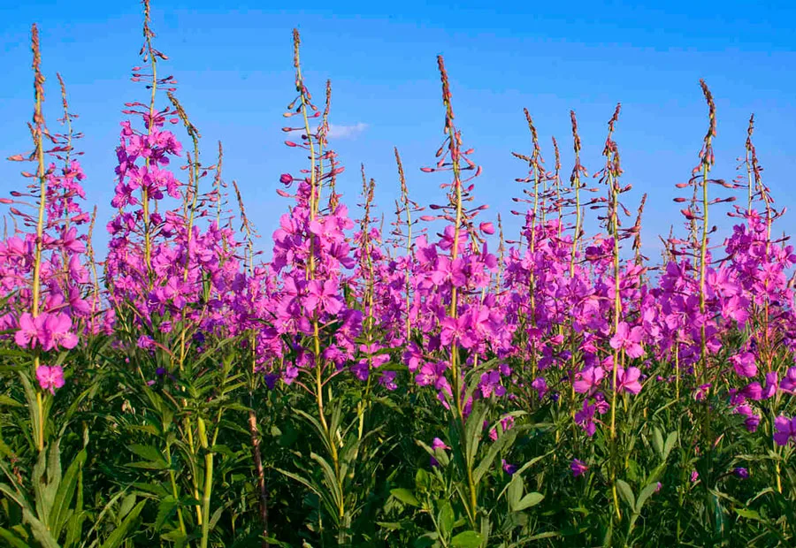
Иван-чай
Из него готовят лекарственный чайный напиток, который обладает мощным оздоровительным эффектом. Это растение высоко ценится по всему миру, ведь одним из его главных преимуществ является наличие в нем витамина С в 6 раз больше, чем в лимоне.

Slide 18
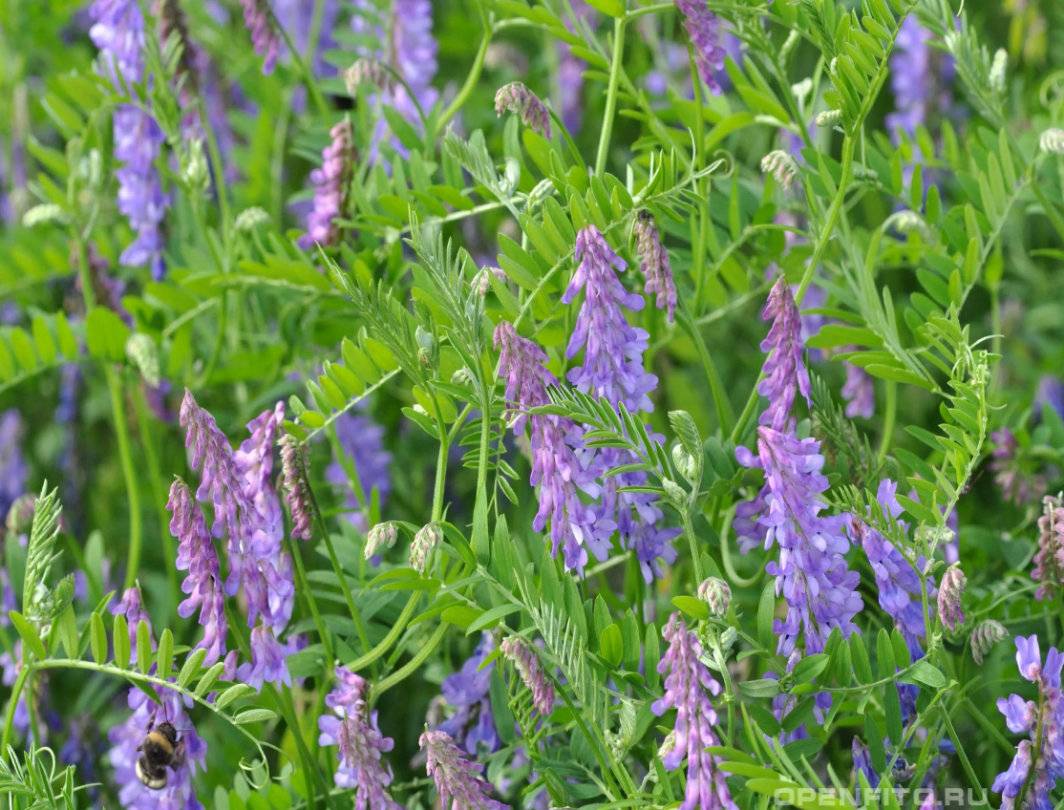
Мышиный горошек
Это многолетнее растение, которое растет на одном месте около 10 лет. Его часто можно увидеть на лесных опушках, растет на лугах, вдоль дорог. Реже встречается и в горной местности. Высота растения около 130 см. Корни длинные, разветвленные. Могут уходить вглубь земли на два метра. Сельскохозяйственные производители используют его для откорма скота.
Пчелы охотно собирают
нектар с этого растения.
Мед, полученный из
мышиного горошка
считается лечебным.

Slide 19
Теперь мы знаем много названий и полезных свойств луговых цветов. А самое главное: «не рвите цветы, не рвите, пусть будет нарядна Земля, а вместо букетов дарите васильковые, незабудковые и ромашковые поля.» * * Юрий Антонов

Slide 20
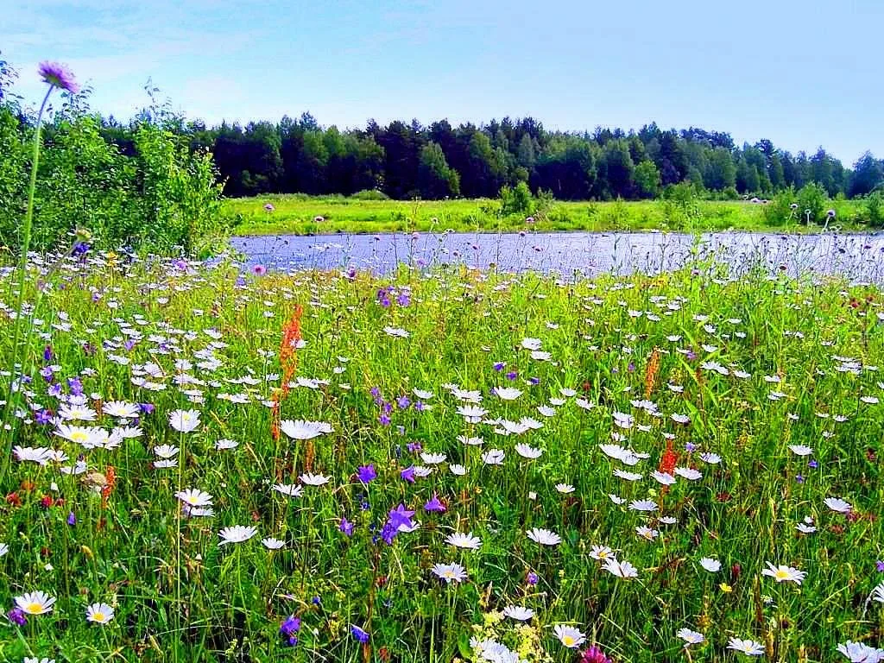

Slide 21
СПАСИБО ЗА ВНИМАНИЕ!

